Slide 1
课程设计说明
陈忆群

Slide 2
01
团队介绍

Slide 3
01
02
03
每个成员都要有一张生活照/证件照，并写上名字
要有一个图表展示各成员贡献比例
团队特色..
答辩展示
突出特色：
功能、方法、合作？

Slide 4
02
应用AI工具

Slide 5
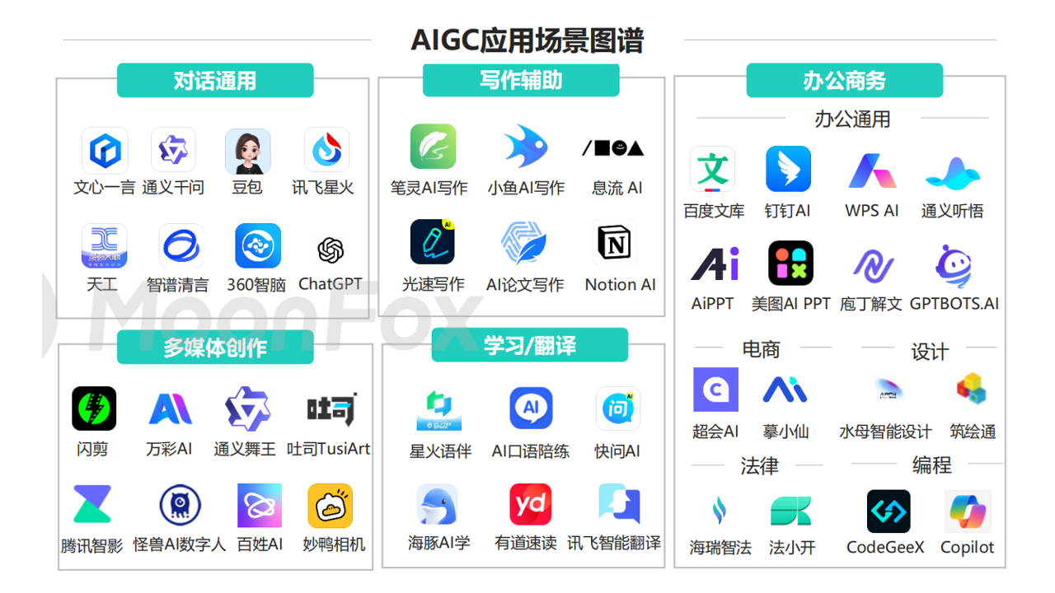

Slide 6
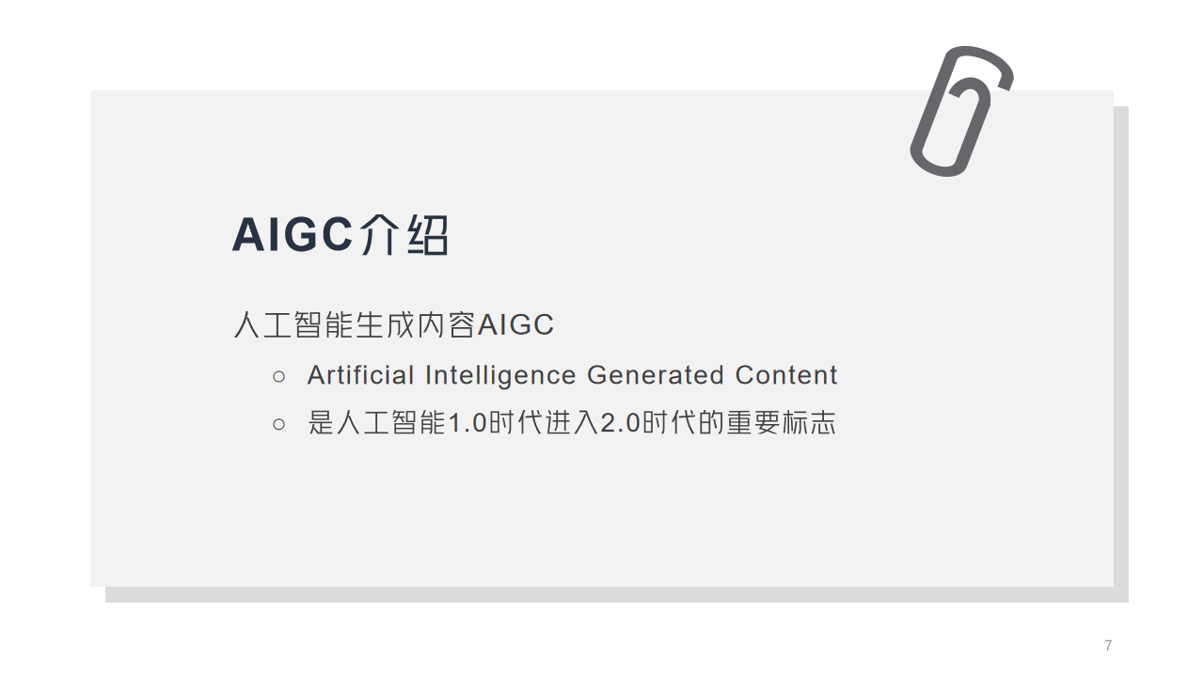

Slide 7
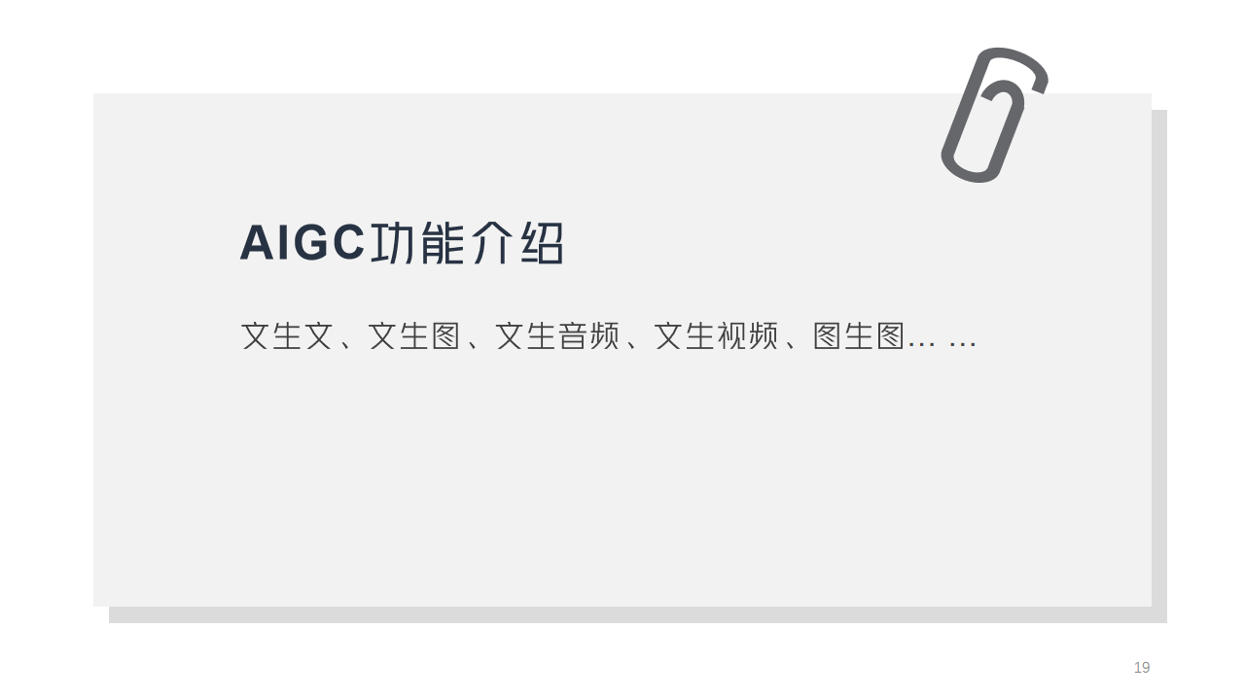

Slide 8
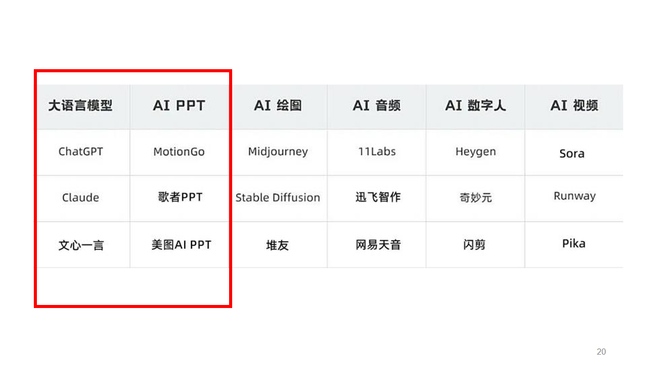

Slide 9
01
02
03
图？
文？
PPT？
04
05
配音？
数字人？
用了什么工具，如何用，效果如何？

Slide 10
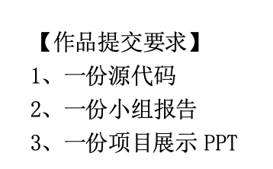
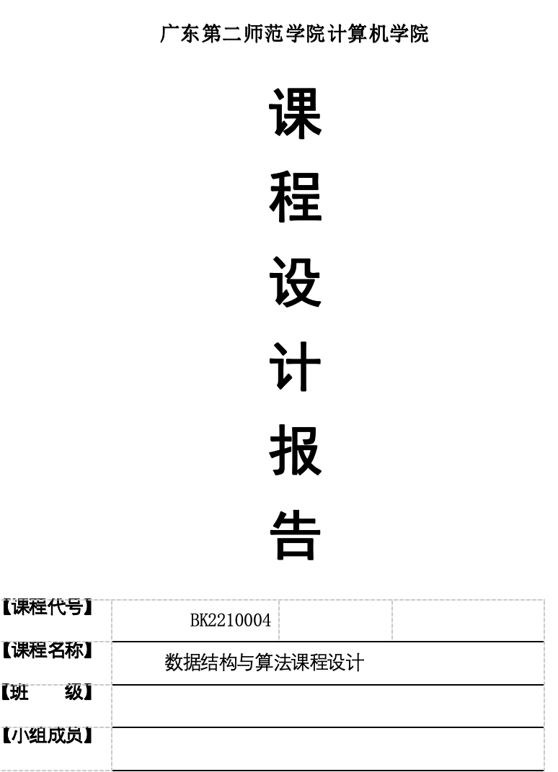
输入标题
04
03
腾讯会议答辩
一份PPT
（如果有录屏文件也附上）
02
小组报告
提交要求：1，2，3
目录名：班级-组名
内含：1，2，3
01
源代码：
工程目录打包
一个txt说明IDE和其他
需要说明的

